Slide 1
Технически университет – Габрово
Факултет: Електротехника и електроника
Катедра: “Автоматика, информационна и управляваща техника"
ДИПЛОМНА РАБОТА
Тема: Уеб-базирана информационна система за организиране на почивки
Изготвил: Искрен Иванов
Ръководител: гл. ас. д-р Ф. Рашидова
Габрово, 2018 г.

Slide 2
Предмет и цели
Предмет: Предмет на дипломната работа е проектиране и изграждане на уеб-базирана система за организиране на почивки.
Цели на ДР:
Изграждане на динамичен Уеб сайт;
Опростяване и улесняване на процеса по намиране на почивки;
Събиране и съхраняване на информацията в системата;
Проектиране на търсачка чрез, която да могат да се търсят почивки по ключова дума;
Предоставяне на опростен и в същото време интерактивен и лесен за използване потребителски интерфейс както за десктоп така и за мобилни устройства;
Записване на час и дата на последно актуализирана оферта или публикуван коментар.

Slide 3
Задачи
Проучване на вече съществуващи уеб-базирани информационни системи за организиране на почивки;
Определяне на целите и изискванията, които стоят пред разработваната система;
Изтегляне, инсталиране и конфигуриране на необходимите инструменти за разработване на системата: Уеб сървър, Сървър за БД, СУБД, текстов и графичен редактор и други;
Проектиране и изграждане на БД на системата, позволяваща съхранение на цялата необходима информация, която в последствие ще бъде нужна за функционирането на системата;
Проектиране и изграждане на структурата на системното приложение;
Изграждане на връзка между приложението и сървъра за БД;
Тестване на системата и отстраняване на откритите грешки във функционирането на системата;
Въвеждане на ръководство за работа със системата.

Slide 4
Методът, по който е проектирана БД на системата е DCLF. Това е метод за проектиране на БД, отговарящ на изискванията за добър и качествен проект. Отделните етапи при проектиране на БД са:
  Декларативно ниво;
  Концептуално ниво;
  Логическо ниво;
  Физическо ниво.

Slide 5
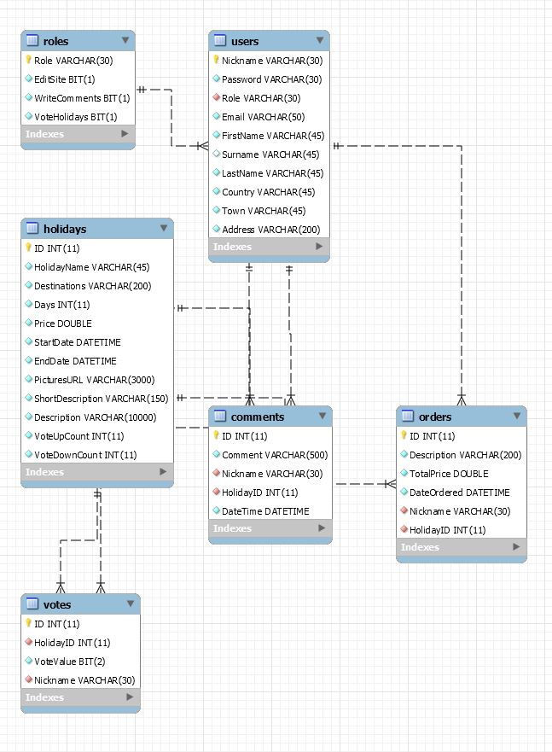

Slide 6


Slide 7
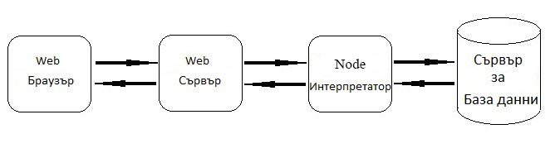
Архитектура на системата
Потребителски Web браузър изпраща HTTP заявка за определена web страница;
Web сървърът получава заявката от клиента. Извлича точно този файл отговарящ на изискването и го подава на Node интерпретатора за обработка и изпълнение;
Node интерпретатора обработва скрипта. В скрипта има команда за свързване с БД и изпълнение на заявката, Node подготвя заявката, прави конекция към сървъра с БД и изпраща заявката;
Сървъра с БД получава заявките, обработва я и изпраща резултатите обратно на Node интерпретатора;
Node интерпретатора довършва скрипта, което обикновено включва форматиране на резултатите HTML . След това връща получения HTML на Web сървъра;
Web Сървъра изпраща HTML кода обратно на браузъра, при което потребителя получава web страница.

Slide 8

HTML - най-масовият използван език за създаване на Web съдържание;
CSS - отделен език, съдържащ множество "инструменти", с които може да се влияе на външния вид на HTML страниците;
JAVASCRIPT - език за програмиране, който се използва както за добавяне на интерактивност в Web страниците, така и за сървърни приложения и разработване на динамично Web съдържание, чрез сървърната платформа Node.js.

Slide 9
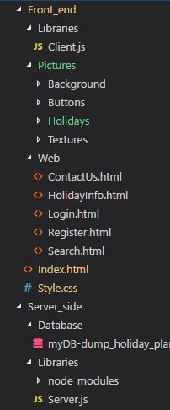
Файлова структура

Slide 10
Блокова схема

Slide 11
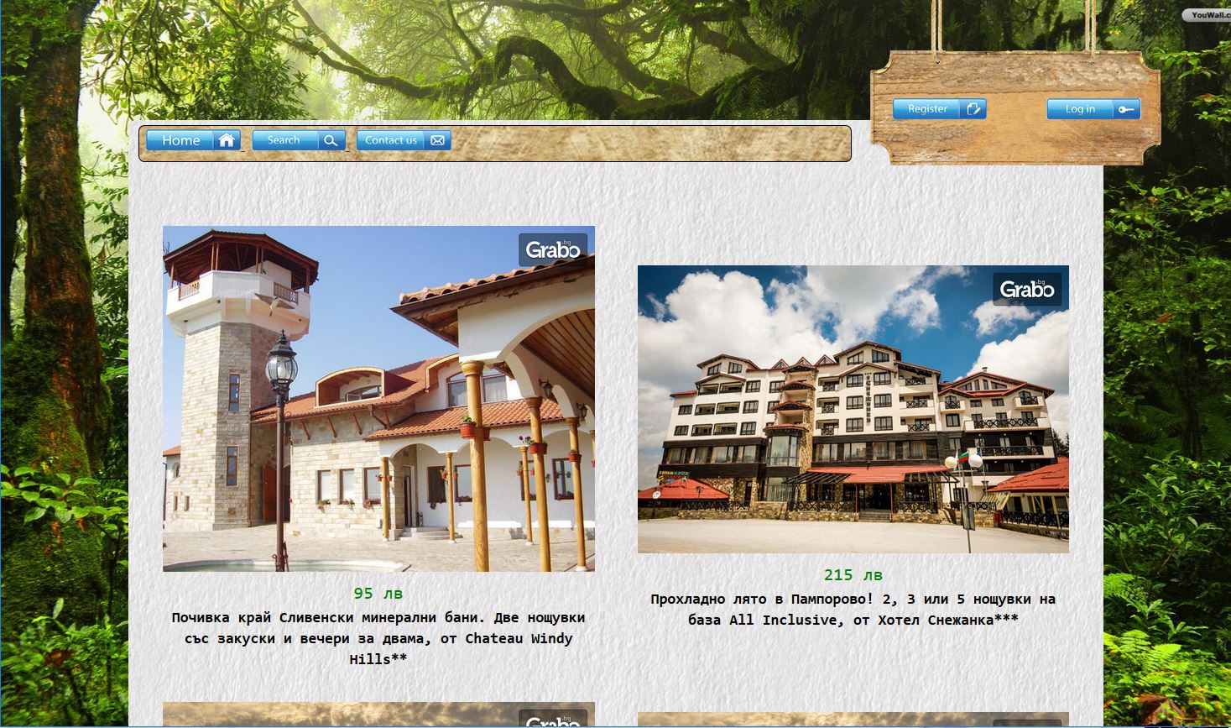
Начална страница
За начална страница се ползва бутона, намиращ се в ляво, наподобаяващ къщичка.

Slide 12
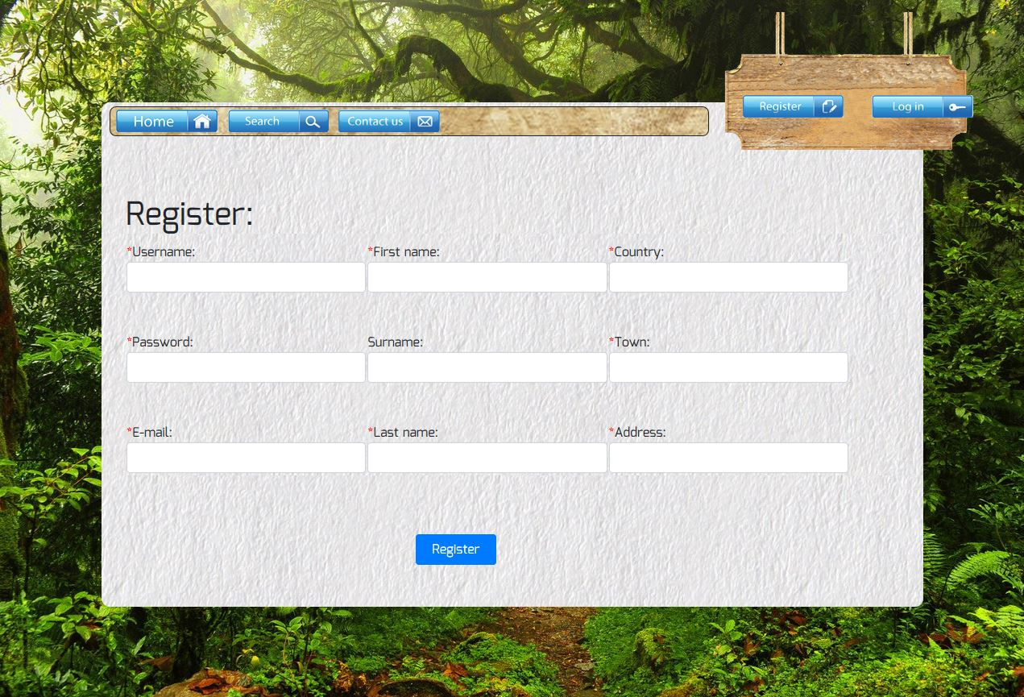
Регистрация в системата
Всеки потребител, решил да си направи регистрация трябва внимателно да попълни всички полета и след това да натисне бутона „Регистриране“.

Slide 13
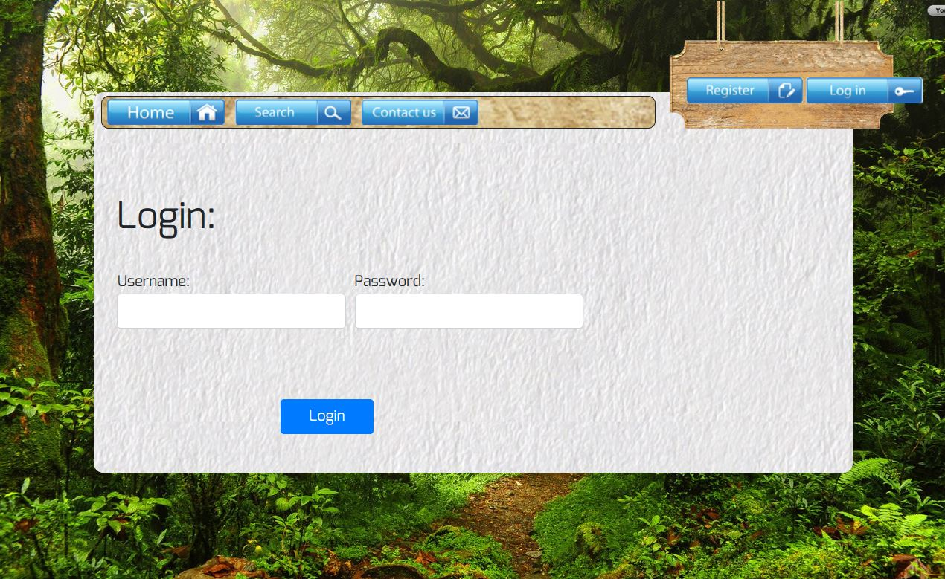
Вход в системата
За вход в системата трябва да се натисне бутона „LogIn“, който се намира в горния десен ъгъл на уеб-сайта.

Slide 14
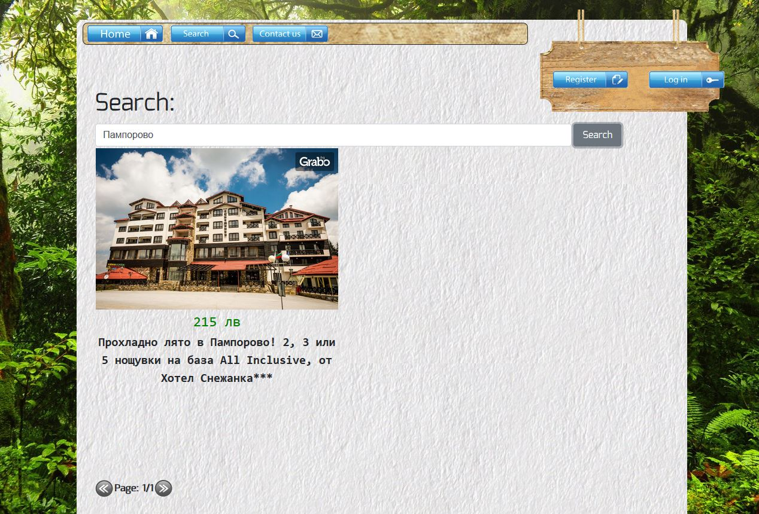
Търсачка
От тук се намират почивки по ключова дума

Slide 15
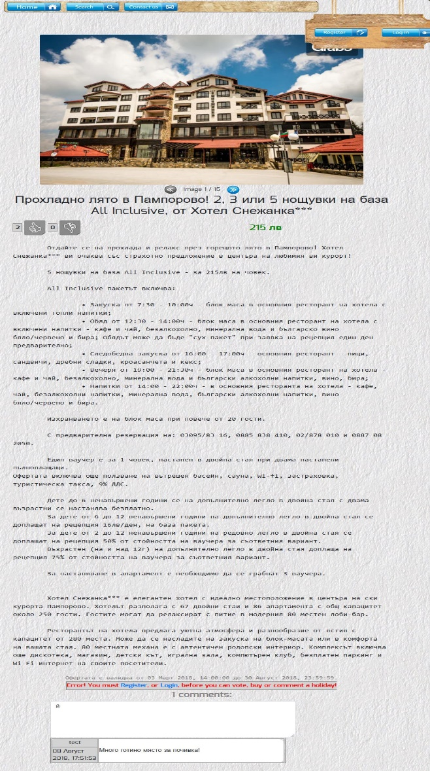
Информация
От тук потребителите на системата могат да получат информация за избраната от тях екскурзия, също така могат да гласуват и оставят коментари под дадената почивка.

Slide 16
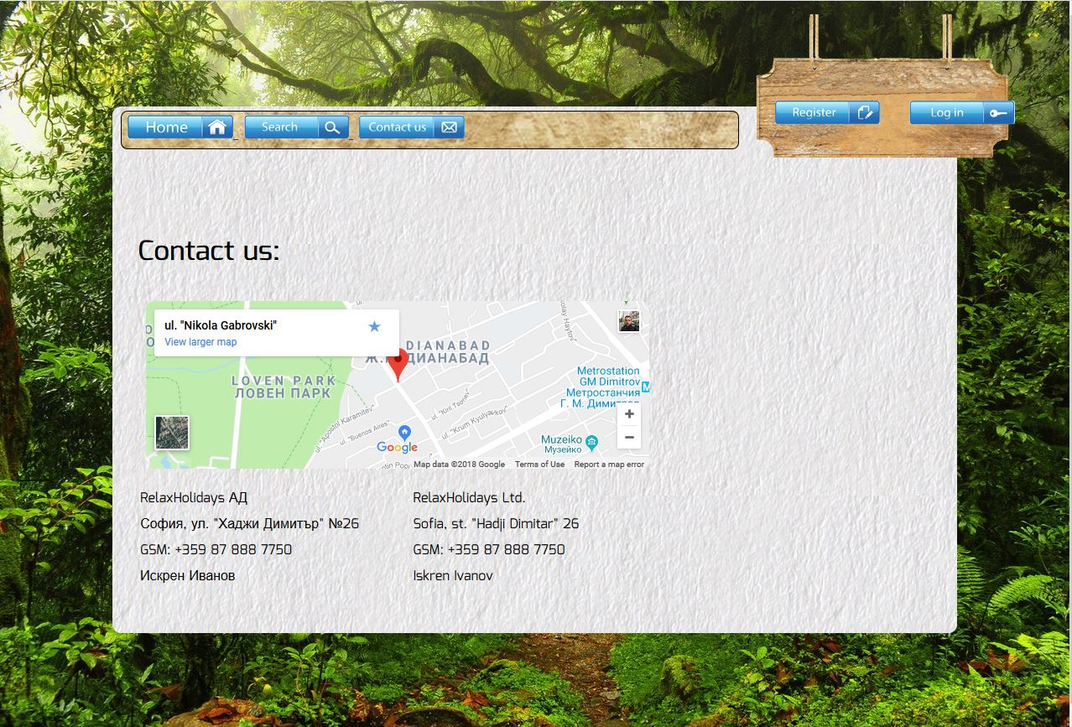
Контакти
В тази страница от сайта се намира информация за фирмата която предлага
Почивки, както и точна локация на офиса.

Slide 17
Целта на настоящата работа е изпълнена, разработена е Web базирана информационна система за организиране на почивки.
Решени са следните задачи:
Проектирана е БД MySQL;
Достъп до информация независимо от местоположението на потребителя;
Универсален и бърз достъп до информацията;
Лесно и бързо опериране в сайта;
Ниска цена за реализация;
Проектирана е и разработена Уеб ИС.

Slide 18
Разработената дипломна работа на тема „Уеб-базирана информационна система за за организиране на почивки“ представлява проект, отразяващ работата на едно Уеб-базирано приложение и всички особености свързани с него. С анализа на разработеното приложение се постига максимална информираност относно ползите от прилагането му в търговската дейност. Инвестирайки в една добре проектирана уеб-базирана система, фирмите или частните лица драстично ще увеличат своите шансове за реализация и увеличаване на печалбата, посредством разширяване на обхвата от потребителите, вследствие на по-добрта реклама.

